Slide 1

TRƯỜNG ĐẠI HỌC TRÀ VINH KHOA KĨ THUẬT VÀ CÔNG NGHỆ
Đồ Án Cơ Sở Nghành
Xây Dựng Website Giới Thiệu Các Di Tích Lịch Sử Trên Địa Bàn Tỉnh Trà Vinh
Giảng Viên Hướng Dẫn: ThS. Võ Thành C
Sinh Viên Thực Hiện: Họ Và Tên: Thạch Nhựt Minh MSSV: 110122115 Lớp: DA22TTB

Slide 2
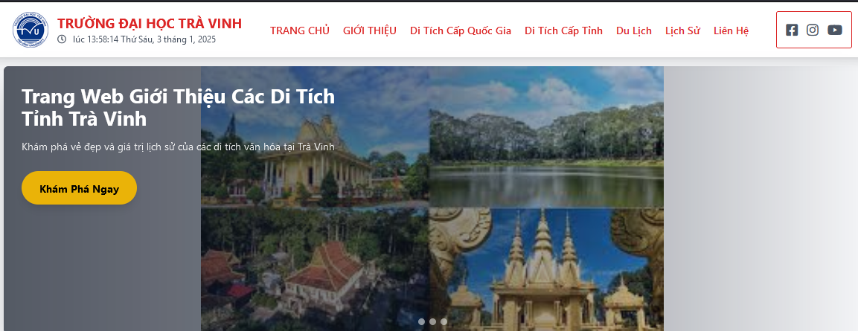
XÂY DỰNG WEBSITE GIỚI THIỆU DI TÍCH TRÊN ĐỊA BÀN TRÀ VINH
Đây là menu chính của trang web.

Slide 3


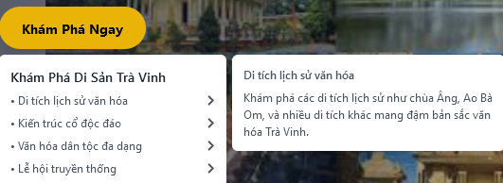
Trang chủ còn cho người dùng theo dõi giờ và lịch.
Dưới đây là sile nói về các chức năng chính của Trang Chủ:
Các chức năng về các nút xem:youtube, facebook,intargram .
Trang Chủ còn chứa các khám phá →
Khi người dùng click vào các mũi tên thông tin sẽ xuất hiện phù hợp với tựa đề.
Danh mục hình ảnh sẽ hiện ra các sile hình liên tục với ba loại hình.

Slide 4
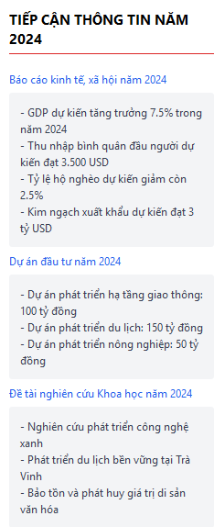
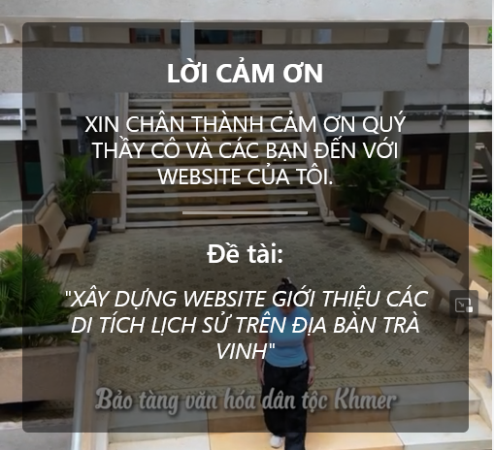

Đối với chức năng tiếp cận thông tin giúp cho du khách biết được các thông tin hữu ích về sử phát triển của Tỉnh Trà Vinh. Biết được tăng trưởng GDP của Tỉnh Trà Vinh qua năm 2024, biết được các dự án đầu tư. Quan trọng hơn giúp du khách biết về các hướng phát huy và giữ gìn nét bản sắc dân tộc của Trà Vinh.
Bên trong trang chủ có video nói về khái quát về Di Tích Tỉnh Trà Vinh. Kèm với đó là lời cảm ơn trân trọng nhất với những người đã ghé vào xem website.

Slide 5
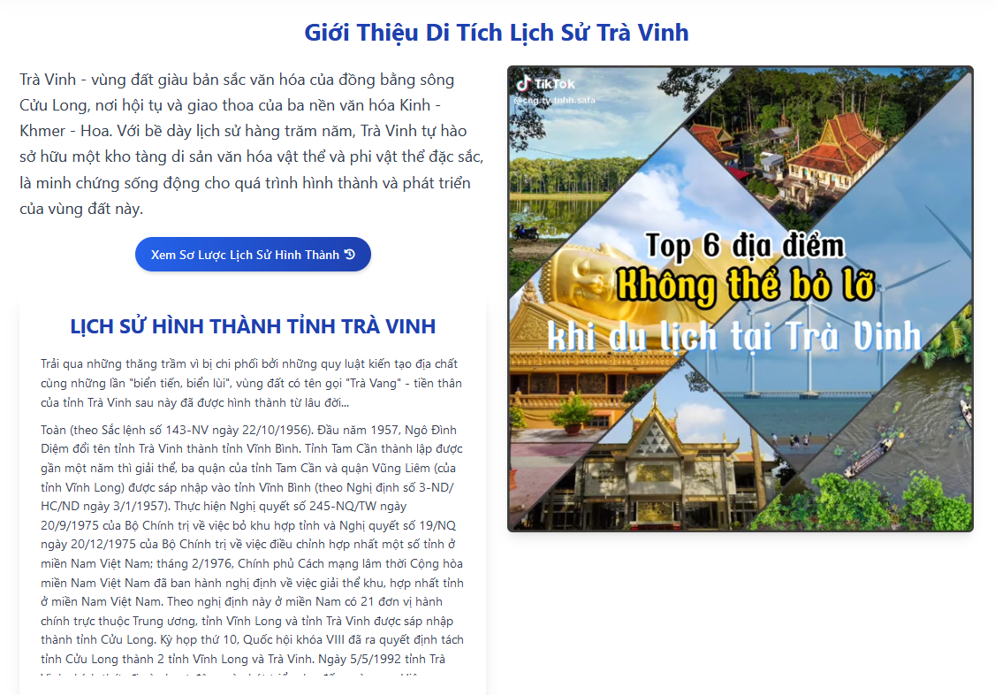
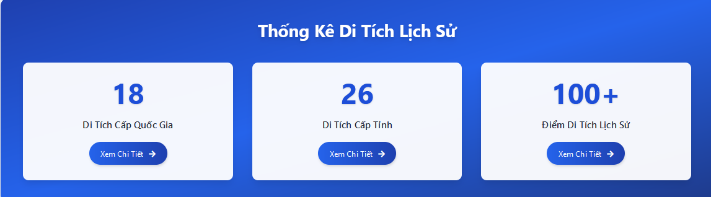
Ngoài trang chủ trình bày sơ lược về Tỉnh Trà Vinh trong trang Giới Thiệu Sẽ Trình bày chi tiết về sự phát triển và hình thành Tỉnh trà vinhh.Có video giới thiệu rõ hơn về di tích nổi tiếng
Chức năng chính trong trang web Giới Thiệu là Tổng Hợp có bao nhiêu di tích thuộc cấp tỉnh và cấp quốc gia, điểm nổi bậc về lịch sử. Khi ta click vào nút xem chi tiết web sẽ đưa người đọc đến giao diện di tích.

Slide 6
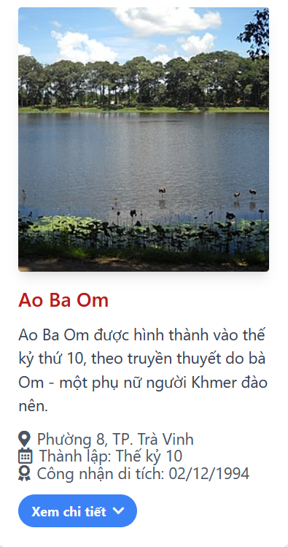
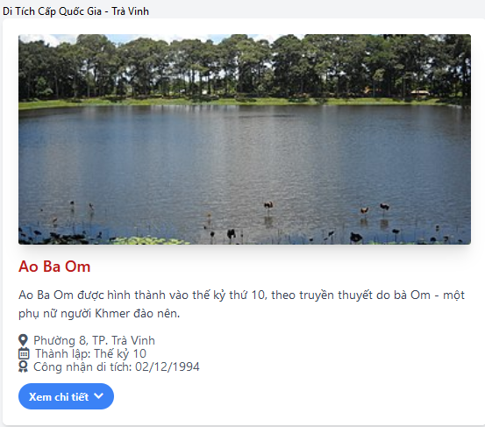
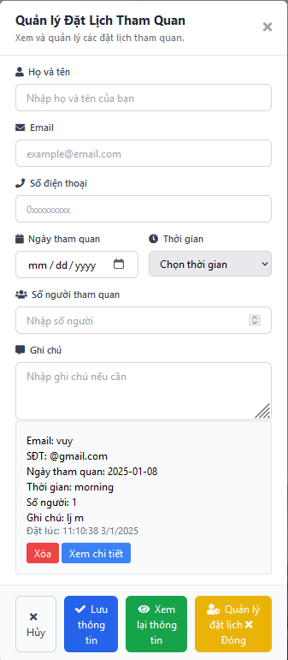
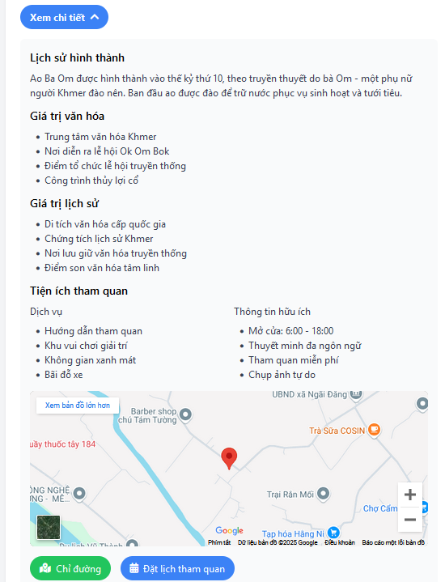
Chức năng chính về trang web di tích cấp Quốc Gia và cấp Tỉnh
Giới thiệu sơ lượt về nét riêng của di tích. Các di tích cong có nút xem chi tiết, trong đây sẽ nói rõ hơn và còn có chức năng chỉ đường và đặc lịch tham quan. Chỉ đường giúp cho người dùng biết rõ các di chuyển. Và chức năng đặt lịch tham quan gúp cho người dùng đặc lịch tham quan đến di tích, đối với chức năng này cả 2 trang Quốc Gia và cấp Tỉnh đã hoàn thành việc lưu trữ để admin vào xem.
Chức năng tìm kiếm
Tìm kiếm giúp du khách dễ dàng tìm kiếm. Tìm kiếm theo tên theo địa điểm.

Slide 7
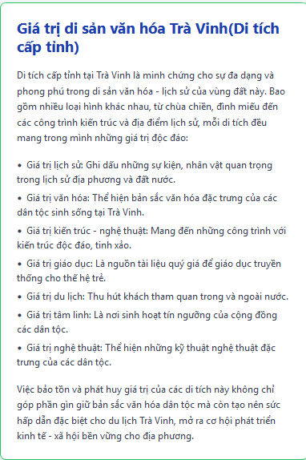
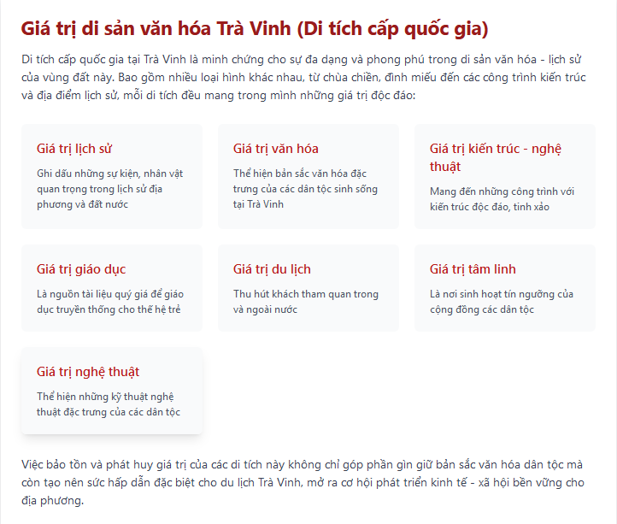
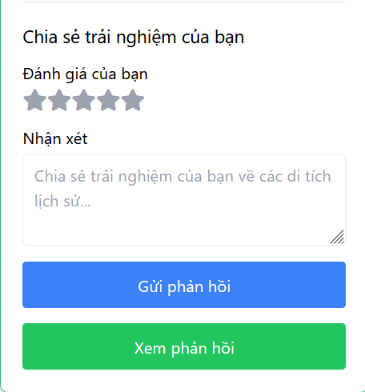
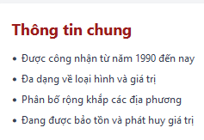
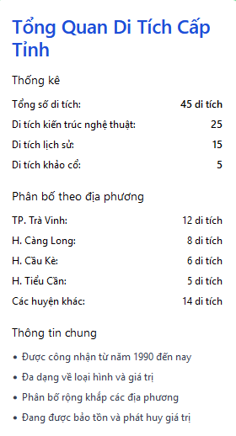
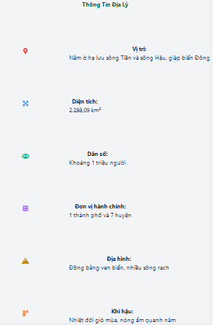
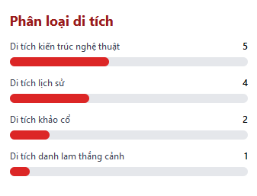
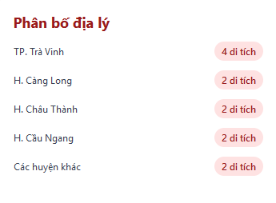
Trang di tích cấp Quốc Gia còn nói về Giá trị di sản văn hóa, phân loại di tích,phân bố địa lý và nói về thông tin chung
Thông tin chung về di tích Quốc Gia.
→Các thông tin giúp cho du khách biết rõ các di tích về các di tích thuộc cấp quốc gia.
Trong trang di tích cấp Tỉnh còn có thêm chức năng phản hồi du khách

Slide 8

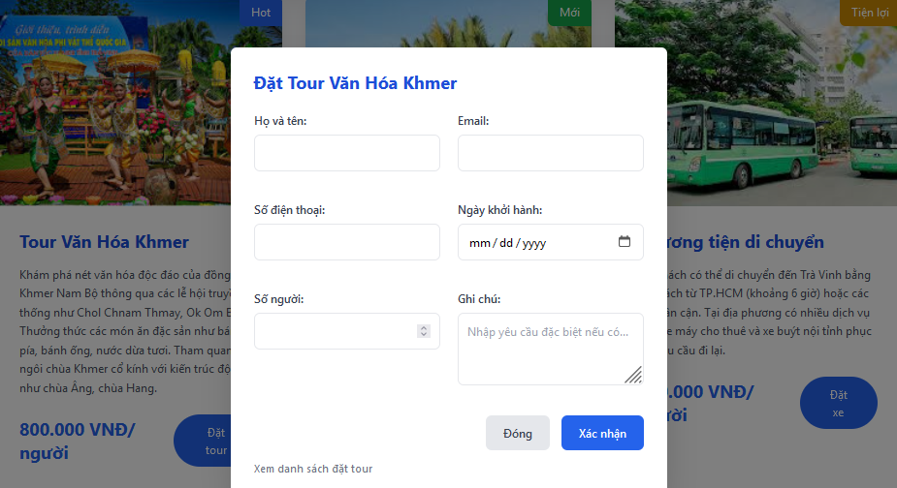
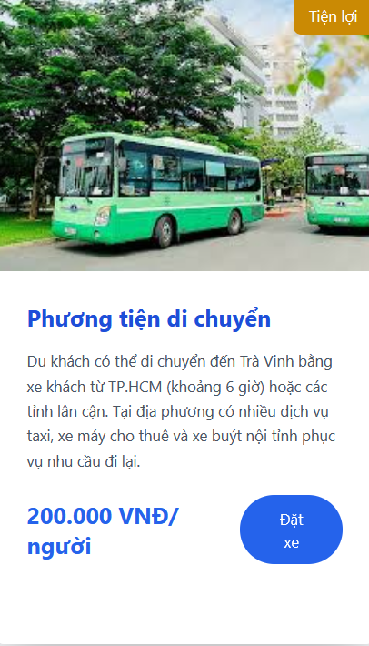
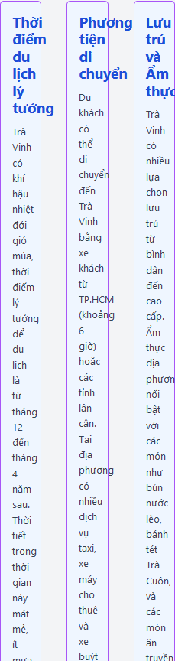
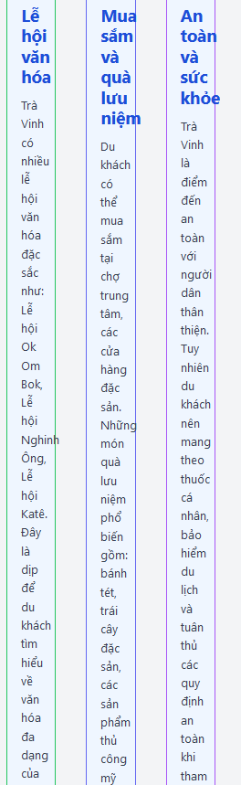
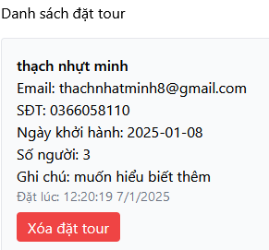
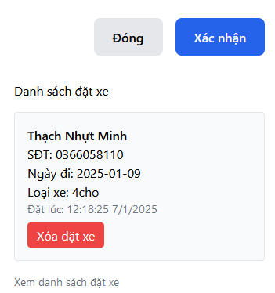
Chức năng chính trong du lịch
Thông tin du lịch hữu ích: nói chi tiết về thời điểm du lịch lý tưởng, phương tiện di chuyển, lưu trú và ẩm thực, lễ hội, mua sắm và quà lưu niệm, an toàn và sức khỏe.
Trang Du lịch có tạo thêm chức năng về các đặt tour Văn Hóa Khmer, tour sinh thái cồn hồ, và đặt xe du lịch. Các chức năng này đã hoàn thành lưu trữ để Admin xem lại.

Slide 9
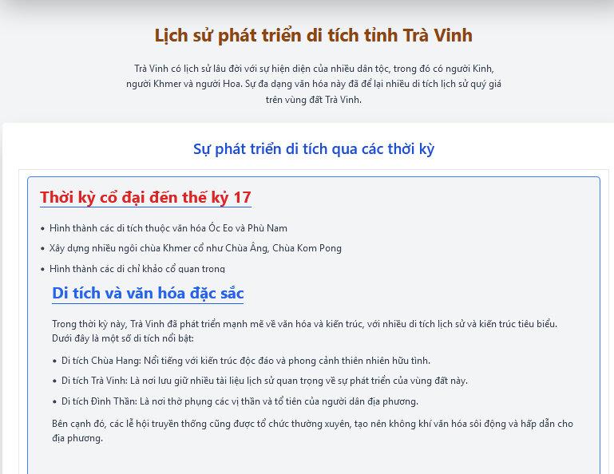
Chức năng trang lịch sử:
Lịch sử là trang nói chi tiết về lịch sự phát triểndi tích qua các thời kỳ.
+ Trong trang còn liên kết với các đường link nói về các thời kỳ (cổ đại đến tk17)(tk17-18)(1867-1954)(1945 đến nay) khi click vào các nút trang web sẽ đưa người đọc đén trang web khác giới thiệu chi tiết về chúng. Khi click vào danh mục di tích và văn hóa đặc sắc cũng hiện lên trang web khác giới thiệu các di tích.
Trang này nói về các nội dung chính của Lịch qua các thời kỳ. Và nói về các nét đặc sắc của các di tích và nét văn hóa.

Slide 10
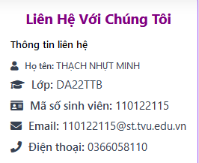
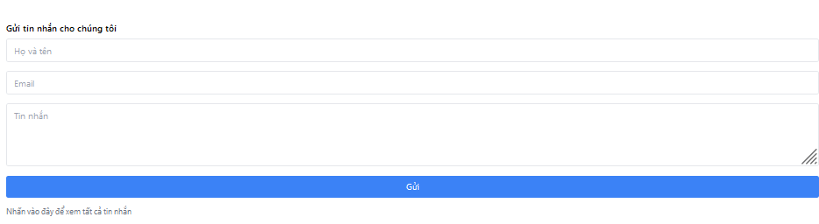
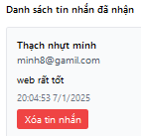
Về trang liên hệ.
Liên hệ đã đưa ra thông tin về cách liên hệ đến admin người tạo ra trang web.
Chức năng chính trong trang này là chức năng gửi tin nhắn phản hồi của du khác, mọi góp ý phản hồi đều được ghi nhận lại. Các phản hồi của người đọc về trang web sẽ được ghi nhận lại để cãi thiện.

Slide 11
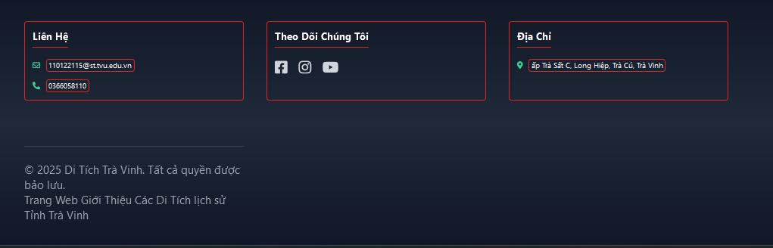
Footer là phần cuối cùng của trang web
Đối với phần Footer có các thông tin địa chỉ và liên hệ, và tạo thêm chức năng truy cập. Footer cung cấp tên đề tài báo cáo Cơ Sở Nghành đang làm của tôi.

Slide 12
Cảm Ơn Quý Thầy Cô Đã Lắng Nghe Phần Trình Bày Của Em. Em Chúc Quý Thầy Cô Thật Nhiều Sức Khỏe. Trân Trong!

